Slide 1
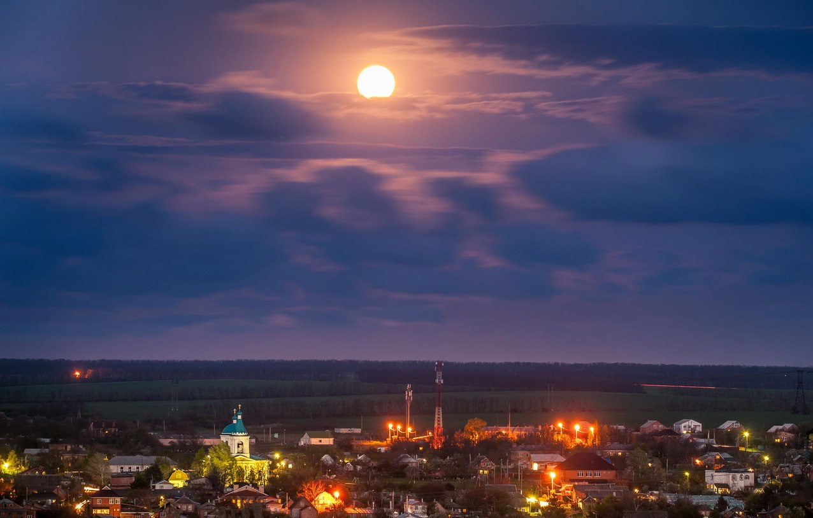
Отчет об исполнение бюджета
Троицкого сельского поселения
за 9 месяцев 2022
года

Slide 2
Основные характеристики бюджета Троицкого сельского поселения за 9 месяцев 2022 года
Показатель | (тыс.руб)
 | Плановые бюджетные назначения | Исполнено | % исполнения
I. Доходы, всего | 16991,2 | 12755,1 | 75,1
из них:
налоговые и неналоговые доходы | 5740,3 | 2906,5 | 50,6
безвозмездные поступления | 11250,9 | 9848,6 | 87,5
II. Расходы, всего | 18858,6 | 12522,5 | 66,4
III. Дефицит (-), профицит (+), | 1867,4 | 232,6 | 0

Slide 3
Налоговые и неналоговые доходы бюджета Троицкого сельского поселения за 9 месяцев 2022 года
Наименование показателей | План | Исполнено | % исполнения
НАЛОГОВЫЕ И НЕНАЛОГОВЫЕ ДОХОДЫ | 5740,3 | 2906,5 | 50,9
НАЛОГИ НА ПРИБЫЛЬ, ДОХОДЫ | 1280,0 | 921,6 | 72,0
НАЛОГИ НА СОВОКУПНЫЙ ДОХОД | 424,1 | 441,6 | 104,1
НАЛОГИ НА ИМУЩЕСТВО | 3854,2 | 1410,8 | 36,6
Налог на имущество физических лиц | 584,4 | 66,0 | 11,3
Земельный налог | 3269,8 | 1344,8 | 41,1
ГОСУДАРСТВЕННАЯ ПОШЛИНА | 8,3 | 5,0 | 60,2
ДОХОДЫ ОТ ИСПОЛЬЗОВАНИЯ ИМУЩЕСТВА, НАХОДЯЩЕГОСЯ В ГОСУДАРСТВЕННОЙ И МУНИЦИПАЛЬНОЙ СОБСТВЕННОСТИ | 145,7 | 109,2 | 74,9
ДОХОДЫ ОТ ОКАЗАНИЯ ПЛАТНЫХ УСЛУГ (РАБОТ) И КОМПЕНСАЦИИ ЗАТРАТ ГОСУДАРСТВА | 23,0 | 18,3 | 79,6
ШТРАФЫ, САНКЦИИ, ВОЗМЕЩЕНИЕ УЩЕРБА | 5,0 | 0 | 0

Slide 4
Безвозмездные поступления в бюджет Троицкого сельского поселения за 9 месяцев 2022 года
Наименование показателей | План | Исполнено | % исполнения
БЕЗВОЗМЕЗДНЫЕ ПОСТУПЛЕНИЯ | 11250,9 | 9848,6 | 87,5
Дотации бюджетам субъектов Российской Федерации и муниципальных образований | 9372,9 | 8437,0 | 90,0
Субвенции бюджетам субъектов Российской Федерации и муниципальных образований | 255,4 | 88,4 | 34,6
Субвенции бюджетам поселений на выполнение передаваемых полномочий Субъектов Российской Федерации | 0,2 | 0,2 | 100
Иные межбюджетные трансферты | 1622,4 | 1323,0 | 81,5

Slide 5
Доходы бюджета поселения за 9 месяцев 2022 года составили 12755,1 тыс.руб или 75,1% к годовому плану

Slide 6
Исполнение расходов по отраслям за 9 месяцев 2022 года
ОБЩЕГОСУДАРСТВЕННЫЕ ВОПРОСЫ
НАЦИОНАЛЬНАЯ ОБОРОНА
НАЦИОНАЛЬНАЯ ЭКОНОМИКА
Фактическое исполнение составило 5137,9 тыс.руб или 61,6 % к годовым плановым назначениям
Фактическое исполнение составило 88,4 тыс.руб или 34,6 % к годовым плановым назначениям
Фактическое исполнение составило 1451,0 тыс.руб или 89,1 % к годовым плановым назначениям

Slide 7
ЖИЛИЩНО-КОММУНАЛЬНОЕ ХОЗЯЙСТВО
Организация уличного освещения
Благоустройство территории
Содержание мест захоронения
Фактическое исполнение составило 1156,7 тыс.руб или 53,2 % к годовым плановым назначениям
Фактическое исполнение составило 1251,4 тыс.руб или 85,8 % к годовым плановым назначениям
Фактическое исполнение составило 578,4 тыс.руб или 58,7 % к годовым плановым назначениям

Slide 8
Исполнение расходов по отраслям за 9 месяцев 2022 года
СОЦИАЛЬНАЯ ПОЛИТИКА
Охрана окружающей среды
КУЛЬТУРА
Фактическое исполнение составило 194,4 тыс.руб или 74,4 % к годовым плановым назначениям
Фактическое исполнение составило 29,9тыс.руб или 99,7 % к годовым плановым назначениям
Фактическое исполнение составило 2441,5 тыс.руб или 71,9 % к годовым плановым назначениям

Slide 9
Исполнение расходной части бюджета в разрезе муниципальных программ
МП «Управление муниципальными финансами»
Уточненный план на год - 7520,6 тыс.руб
Исполнено на 01.10.2022г – 4825,6 тыс.руб или 64,2%
МП «Информационное общество»
Уточненный план на год - 243,9 тыс.руб
Исполнено на 01.10.2022г – 145,1тыс.руб или 59,5%
МП «Обеспечение качественными коммунальными услугами населления и повышение уровня благоустройства»
Уточненный план на год - 4814,1тыс.руб
Исполнено на 01.10.2022г – 3038,0 тыс.руб или 63,1 %

Slide 10
Исполнение расходной части бюджета в разрезе муниципальных программ
МП «Развитие культуры»
Уточненный план на год - 3179,8 тыс.руб
Исполнено на 01.07.2022г – 1589,8 тыс.руб или 50,0 %
МП «Охрана окружающей среды»
Уточненный план на год - 30,0 тыс.руб
Исполнено на 01.07.2022г – 26,2 тыс.руб или 87,3 %
МП «Защита населения и территории от чрезвычайных ситуаций, обеспечение пожарной безопасности и безовасности на водных объектах»
Уточненный план на год - 60,6 тыс.руб
Исполнено на 01.07.2022г – 31,5 тыс.руб или 52,0%

Slide 11
Исполнение расходной части бюджета в разрезе муниципальных программ
МП «Социальная поддержка лиц, замешающих муниципальные должности и должности муниципальной службы вышедших на пенсию по старости (инвалидности)»
Уточненный план на год -261,3тыс.руб
Исполнено на 01.10.2022г – 194,4 тыс.руб или 74,4%
МП «Муниципальная политика»
Уточненный план на год - 49,3 тыс.руб
Исполнено на 01.10.2022г – 14,1 тыс.руб или 28,6 %
МП «Развитие транспортной системы»
Уточненный план на год - 1454,4 тыс.руб
Исполнено на 01.10.2022г – 1314,0 тыс.руб или 90,3%

Slide 12
Исполнение расходной части бюджета в разрезе муниципальных программ
МП «Оформление право собственности на муниципальное имущество и бесхозяйные объекты»
Уточненный план на год - 220,0 тыс.руб
Исполнено на 01.10.2022г – 137,0 тыс.руб или 62,3%
МП «Меры по противодействию злоупотребления наркотиками и профилактике правонарушений »
Уточненный план на год -13,4 тыс.рублей.
Исполнение на 01.10.2022г – 13,4 тыс.рублей или 100 %

